Slide 1
Vue.js 前端开发基础及项目化应用
单元四 组件进阶
主讲 陈向

Slide 2
目录
组件生命周期
Teleport
项目 4 弹出式登录框

Slide 3
组件生命周期
组件生命周期：组件的创建、挂载、更新到销毁的一系列过程
生命周期钩子函数
钩子函数：在系统消息触发时立即被系统调用的函数
生命周期钩子函数： Vue 所提供的组件内置函数，它会在组件生命周期某个阶段进入某个状态时立即自动执行

Slide 4
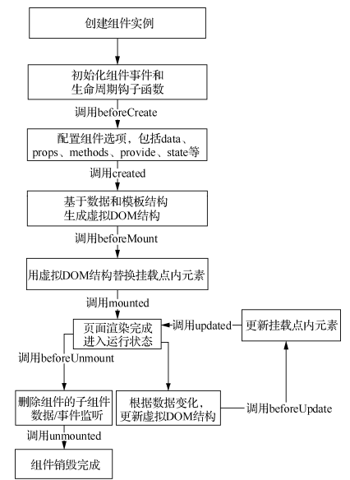
组件生命周期
组件生命周期各个阶段，主要钩子函数的执行过程

Slide 5
组件生命周期
组件生命周期的 4 个阶段：创建、挂载、更新和销毁
创建阶段的钩子函数
beforeCreate：在组件事件和生命周期钩子函数初始化完成之后被调用
created：在组件选项配置完成之后被调用
挂载阶段的钩子函数
beforeMount：在内存中生成虚拟 DOM 结构之后被调用
mounted：虚拟 DOM 结构替换挂载点内元素之后被调用

Slide 6
组件生命周期
更新阶段
beforeUpdate：在响应式数据发生改变，且虚拟 DOM 结构更新之后被调用
updated：在更新挂载点内元素之后被调用
销毁阶段
beforeUnmount：组件实例被销毁之前调用
unmounted：组件实例被销毁之后调用

Slide 7
组件生命周期
实例创建
作用：创建阶段对组件进行了初始化，完成了组件实例创建工作
步骤：
对组件事件和生命 周期钩子函数进行初始化，之后立即调用 beforeCreate 函数
对组件选项的配置进行初始化，之后立即调用 created 函数

Slide 8
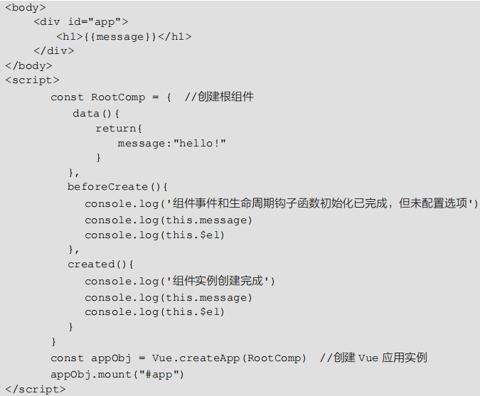
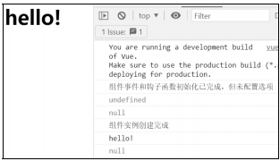
组件生命周期
实例创建（续）
示例：组件实例创建过程中生命周期钩子函数的应用
示例运行结果

Slide 9
组件生命周期
页面挂载
作用：挂载阶段根据组件的数据和模板结构，完成将组件实例挂载到页面中的工作
步骤
基于数据和模板结构，在内存中生成 DOM 结构，即虚拟 DOM 结构，之后立即调用 beforeMount 函数
用虚拟 DOM 结构替换挂载点内元素，之后立即调用 mounted 函数

Slide 10
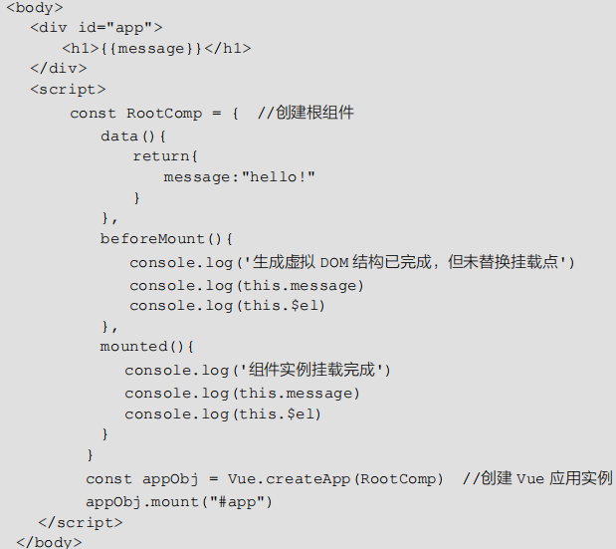
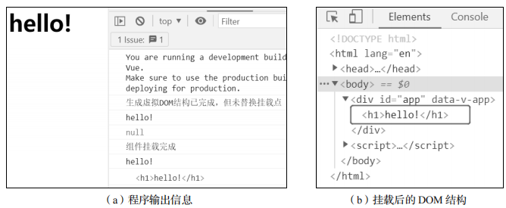
组件生命周期
页面挂载（续）
示例：将组件实例挂载到页面的过程中生命周期钩子函数的应用
示例运行结果

Slide 11
组件生命周期
数据更新
作用：每当组件的数据发生变化时，Vue 会更新虚拟 DOM 结构
步骤 ：
根据数据变化，更新虚拟 DOM 结构，之后立即调用 beforeUpdate 函数
将虚拟 DOM 结构更新的部分，重新渲染到页面中，之后立即调用 updated 函数

Slide 12
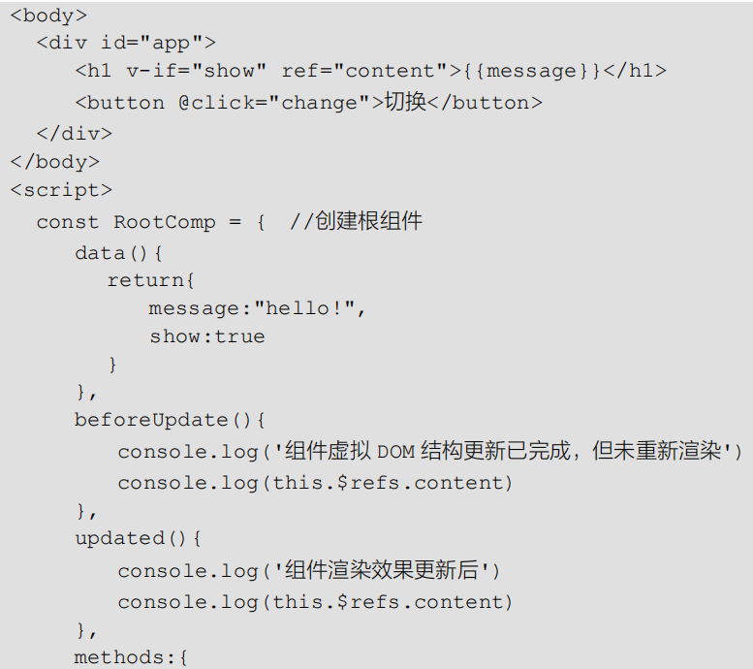
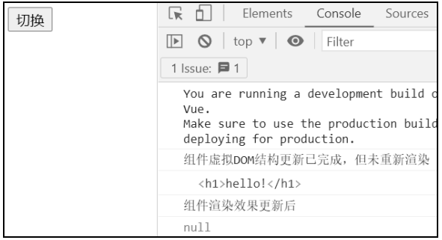
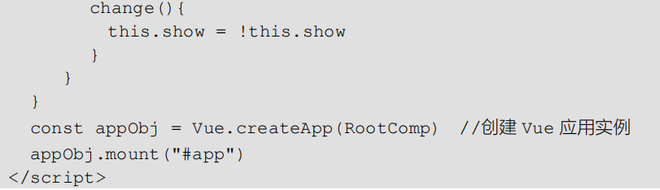
组件生命周期
数据更新（续）
示例：组件实例数据更新过程中生命周期钩子函数的应用
示例运行结果

Slide 13
组件生命周期
组件实例销毁
步骤：
组件实例被销毁之前，Vue 会自动调用 beforeUnmount 函数，此时组件实例依然保持全部的功能
在组件实例被销毁之后，Vue 会立即调用 unmounted 函数

Slide 14
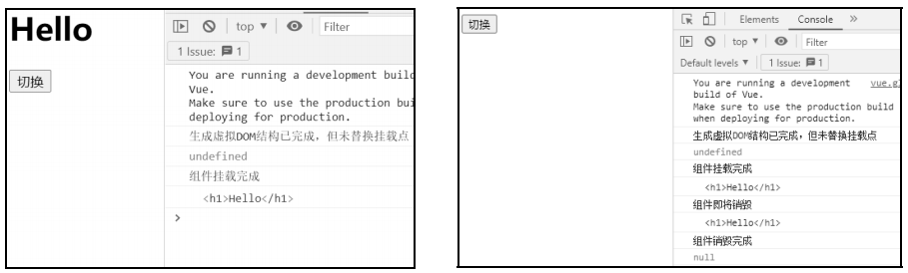
组件生命周期
组件实例销毁（续）
示例：组件实例销毁过程中生命周期钩子函数的应用
示例运行结果

Slide 15
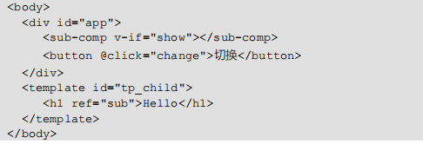
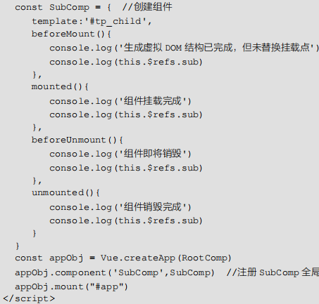
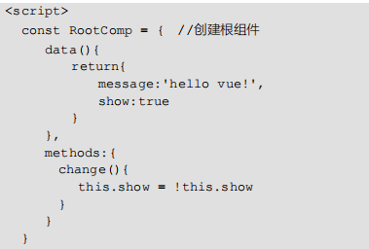
组件生命周期

Slide 16
Teleport内置组件
基本用法
作用：将组件模板结构的部分内容“传送”到该组件渲染区域之外的地方，而不受当前组件布局结构的影响
使用方法：在组件模板结构中，增加teleport 组件元素，将要控制位置的页面元素作为其子元素，同时设置其属性 to 为目标位置

Slide 17
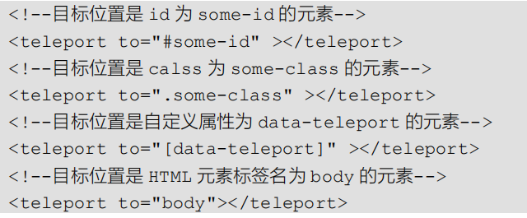
Teleport内置组件
语法
例如：

Slide 18
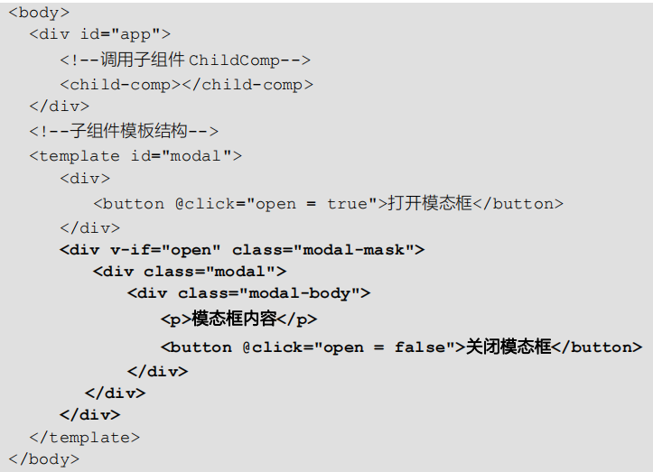
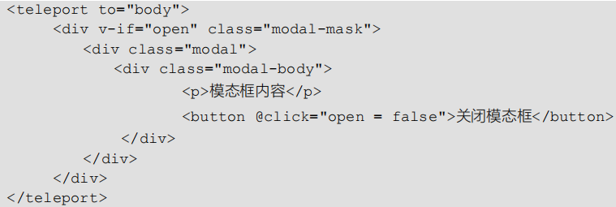
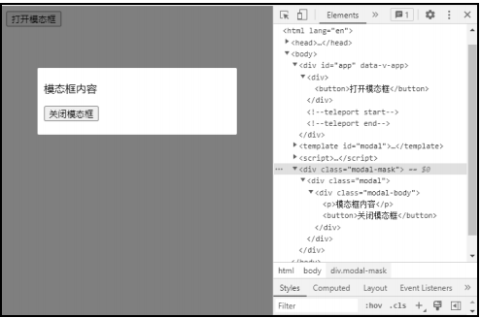
Teleport内置组件
实现模态框效果
模态框效果

Slide 19
Teleport内置组件
结合组件使用
Teleport特点：Teleport 所改变的是组件模板结构中部分内容的渲染位置，并不影响组件原有数据以及与其他组件间的逻辑关系

Slide 20
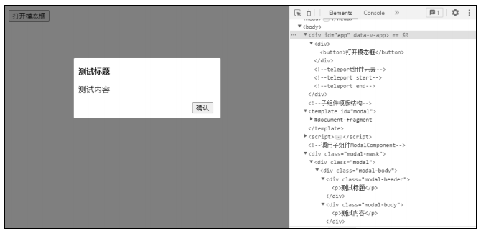
Teleport内置组件
示例：构建模态框组件，并使用 Teleport 保证组件置于页面顶层
示例运行结果

Slide 21
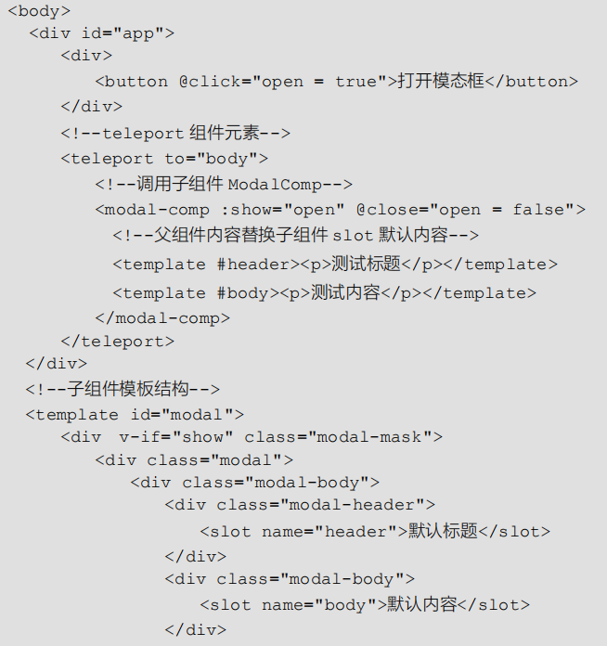
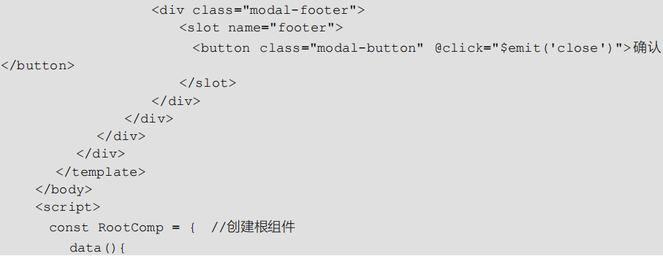
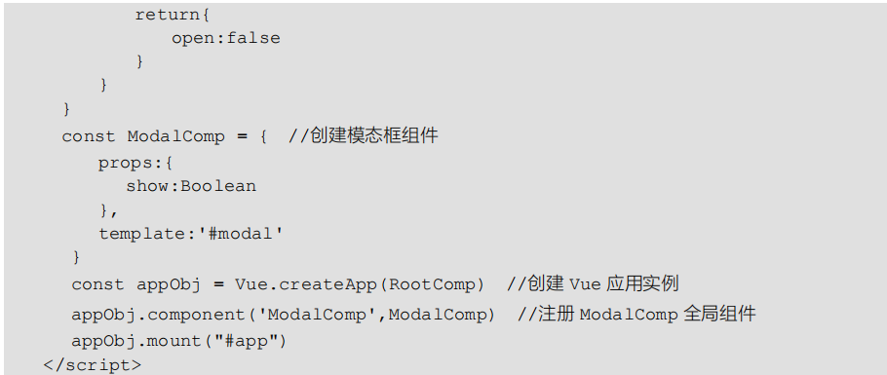
Teleport内置组件

Slide 22
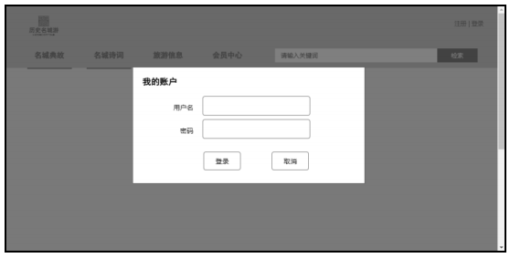
项目 4 弹出式登录框
需求描述
在历史名城网站页面右上角显示“注册|登录”，单击“登录”，弹出登录框，它将保持在页面的最上层位置。该登录框包括用户名和密码输入框，以及“登录”和“取消”按钮，单击“登录”或“取消”按钮时登录框窗体关闭

Slide 23
项目 4 弹出式登录框
实现思路
使用表单（form）元素构建用户登录窗体。
将用户登录窗体封装成一个模态框组件，通过props 选项实现使用者控制登录框的弹出和关闭的功能，同时利用 Teleport 组件优化登录框的全屏渲染效果

Slide 24
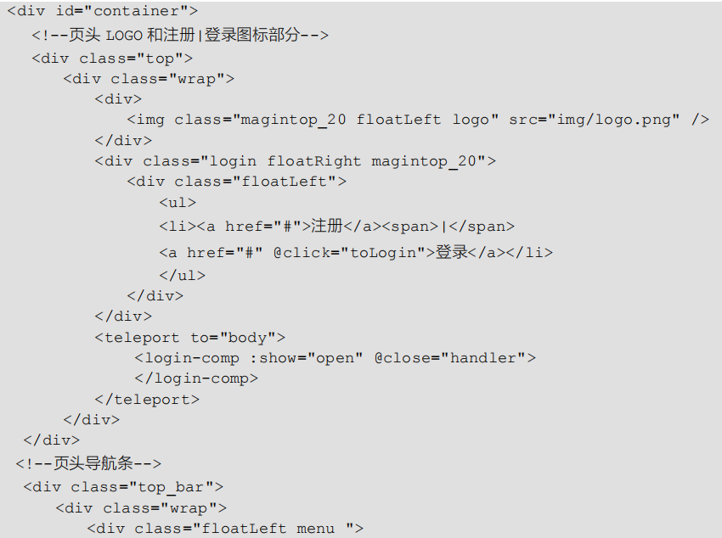
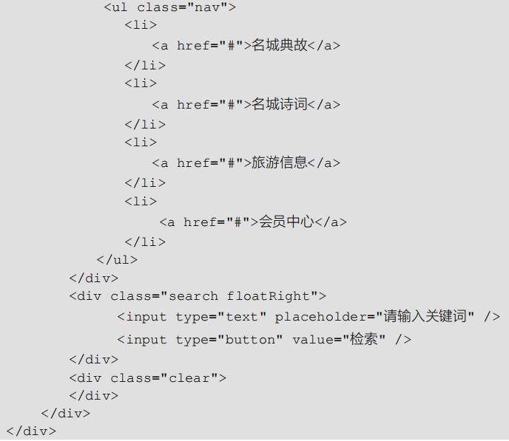
项目 4 弹出式登录框
任务 4-1 构建页面布局

Slide 25
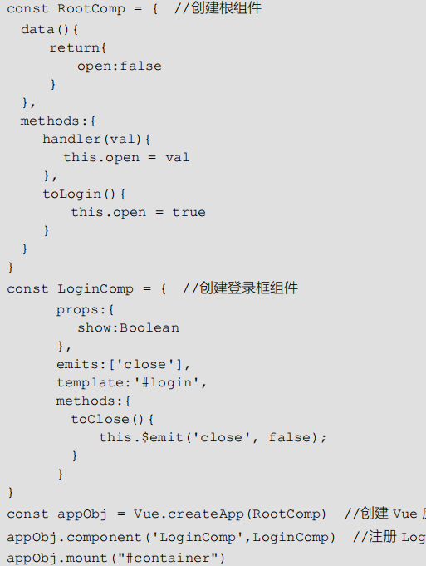
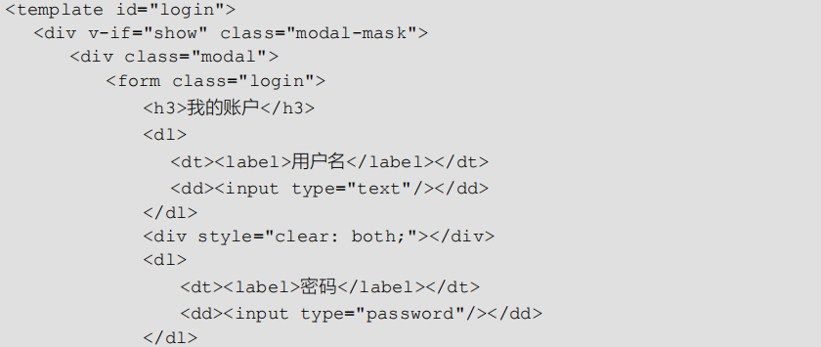
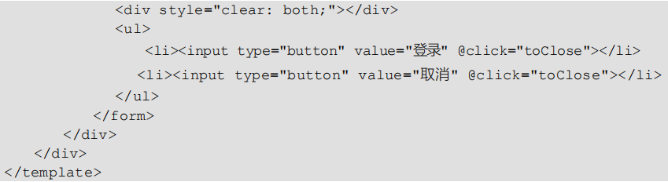
项目 4 弹出式登录框
定义和注册组件
任务 4-2 创建登录框组件
定义登录框组件的模板结构

Slide 26
同步训练
请编写 Vue 应用程序，要求单击页面上“我要注册”按钮，弹出注册框，该注册框包含 4 个输入框（用户名、密码、邮箱和手机号码）和两个按钮（“注册”和“取消”），单击“注册”按钮时关闭注册框，单击“取消”按钮时，清空所有输入信息

Slide 27
单元小结
组件从创建到销毁的一系列过程被称为组件的生命周期。在组件生命周期各个节点执行的函数，被称为生命周期钩子函数，它是 Vue 所提供的组件内置函数，会在组件在生命周期某个阶段进入某个状态时立即自动执行。
组件生命周期包括 4 个阶段：创建、挂载、更新和销毁。对应地我们将生命周期钩子函数分为 4 组：（1）beforeCreate，created；（2）beforeMount，mounted；（3）beforeUpdate，updated；（4）beforeUnmount，unmounted。
Telport 内置组件的作用是将组件模板结构的部分内容“传送”到该组件渲染区域之外的地方，而不受当前组件布局结构的影响。

